Slide 1
［Last Update 2015/04/30］
建築環境工学・建築設備工学入門
＜基礎編＞
<熱移動の基礎>
窓周りの熱環境
Notes:
窓周りの熱環境

Slide 2
窓周りの熱環境
窓周りは、「熱」、「光」、「空気」、「音」と言った環境要因に対し、それらを取り込みたい場合と遮断したい場合が、時とニーズによって入れ変わります。
従って、両者を満足させる機構と性能が求められる、扱いが難しい部位です。
建築設備の立場からすると、窓際周辺の温熱環境だけでなく、空調用エネルギー消費（熱負荷）にも大きく影響するので、窓周りを再確認しておく必要があります。
Notes:
窓周りは、「熱」、「光」、「空気」、「音」と言った環境要因に対し、それらを取り込みたい場合と遮断したい場合が、時とニーズによって入れ変わります。
従って、両者を満足させる機構と性能が求められる、扱いが難しい部位です。
建築設備の立場からすると、窓際周辺の温熱環境だけでなく、空調用エネルギー消費（熱負荷）にも大きく影響するので、窓周りを再確認しておく必要があります。

Slide 3
熱と光の最適制御
窓周り：外部との視覚的連携の要求／拒絶
        要求と拒絶の要因別組み合わせが場面に応じて組み変わる
    →（熱、光、空気、音）
    →極めて扱いが難しい部位
ガラス面：日射遮蔽性、断熱性などの熱性能が他部位に比べ、著しく劣る
・コールドドラフト
・窓面からのふく射（冷も温も）
・直逹日射による眩しさ
・採光と照明のバランス
→窓面付近の温熱環境の中和が必要
Notes:
ガラス面は、「日射遮蔽性能」も「断熱性能」も、他の壁面等に比べると著しく劣ります。 かといって、開口部そのものを無くす訳にもいきません。
とりわけ空調の場合、熱の出入りを小さくする工夫が重要です。

Slide 4
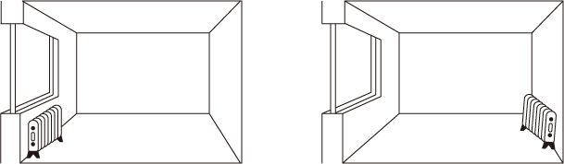
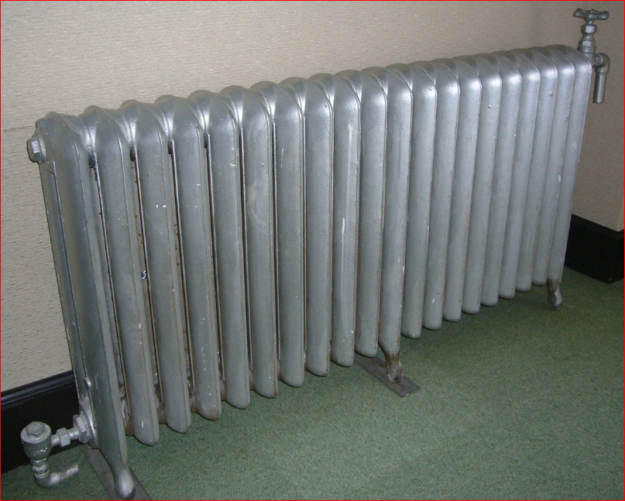
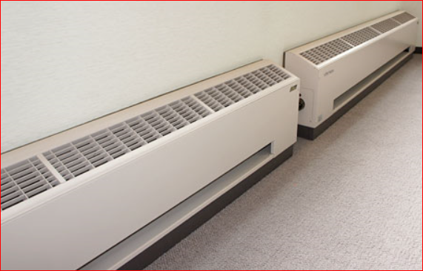
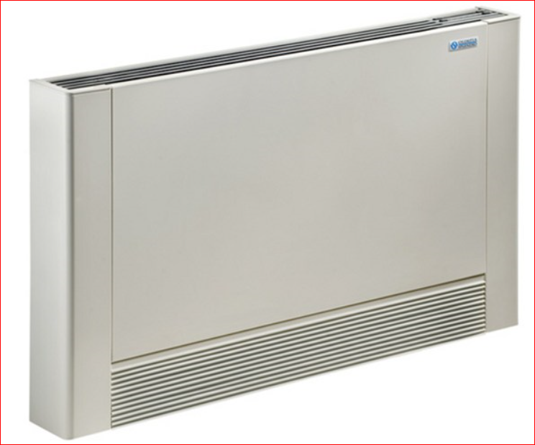
放熱器の一例
(A)放熱器を窓の下部に置いた場合
(B)放熱器を窓から離して置いた場合
窓
冷
窓
暖
暖
冷
放熱器
放熱器
コールドドラフトの予防の為の放熱器の位置
鋳鉄製放熱器
ベースボードヒーター
ファンコイルユニット
インダクションユニット
放熱器の一例
Notes:
特に、窓面のからのコールドドラフト(冬季)を緩和する目的で、窓際(ペリメーター)に放熱器（鋳鉄製放熱器、ベースボードヒーターなど、直接暖房の意から“直暖(ちょくだん)”）を配置することが多用されています(した)。
また、暖房時には温水を、冷房時には冷水を通過させ、ファン駆動により温風／冷風を吹き出すファンコイルユニットが窓面近傍の温熱環境を緩和する方法として多用されています(換気機能はない)。一方、外観はファンコイルユニットとよく似ていますが、換気機能を持たせるため、新鮮外気(一次空気)を高速ダクトで送り込み、その吹出しパワーで室内の空気を誘引して吹き出すインダクションユニット(誘因ユニット)をアメリカではよく見かけます。

Slide 5
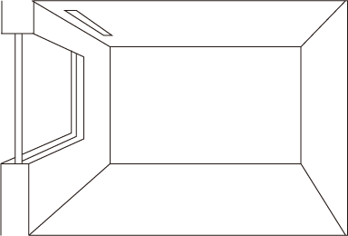
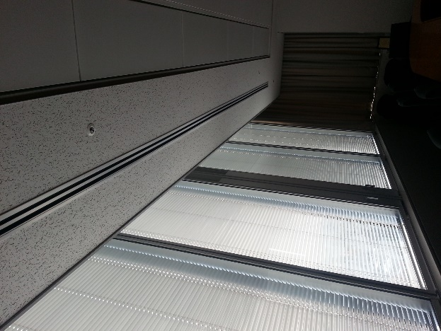
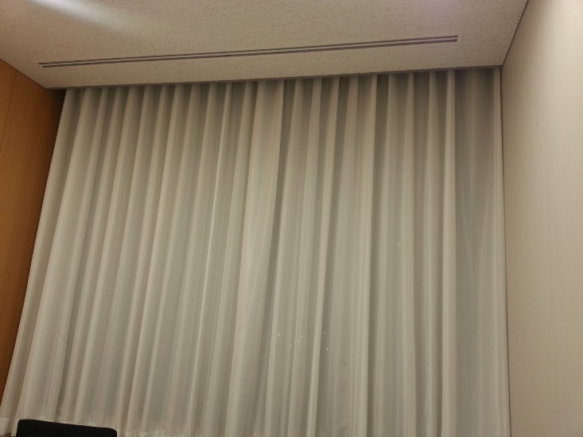
ブリーズラインにより温風・冷風を吹き出す方法(冬季）
ペリメーターの熱処理方法の一例
（ブリーズライン吹出し）
ブリーズライン
窓
夏季：冷風
冬季：温風
Notes:
スライド④に示した、インダクションユニット(誘因ユニット)と同様に換気機能を持たせながら窓面近傍の温熱環境を緩和する目的で、ブリーズライン吹出し口により温風(冬季)や冷風(夏季)を吹き出す方法も多用されています。本スライドは温風(冬季)の例。

Slide 6
ブリーズラインにより温風・冷風を吹き出す方法（夏季）
ペリメーターの熱処理方法の一例
（ブリーズライン吹出し）
ブリーズライン
窓
夏季：冷風
冬季：温風
Notes:
スライド④に示した、インダクションユニット(誘因ユニット)と同様に換気機能を持たせながら窓面近傍の温熱環境を緩和する目的で、ブリーズライン吹出し口により温風(冬季)や冷風(夏季)を吹き出す方法も多用されています。本スライドは冷風(夏季)の例。

Slide 7
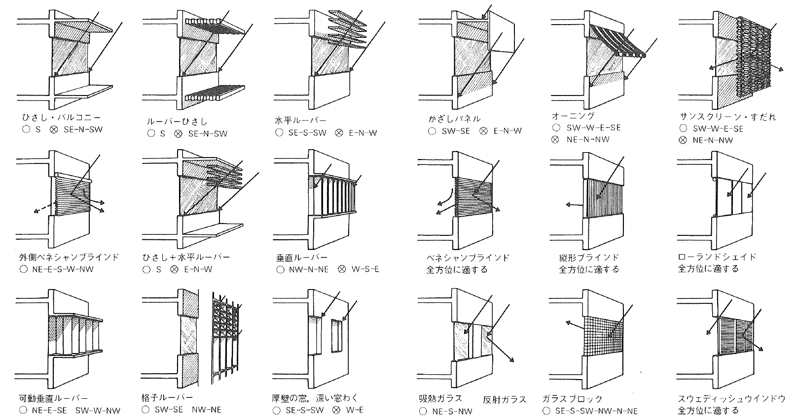
窓周りの熱処理方法(建物側での工夫例)
深い窓枠
厚い壁
ひさし
バルコニー
オーニング
テント
垂直ルーバー
出典：建築設計資料集成１ 環境、日本建築学会編（丸善） より
Notes:
ファンコイルユニットやブリーズラインなどによって、窓面近傍の温熱環境を機械的に緩和するのではなく、窓面へ建築的付加物（ひさし、ルーバー、オーニング、ブラインドなど）を設置し、日射遮蔽を行うことが多用されています。 ただ、日射遮蔽はできても、窓面の断熱力が向上するものではないので、ガラスの複層化や二重窓と組み合わせるなどの工夫が必要となります。

Slide 8
窓周りの熱処理方法(ガラス部分での工夫)
ガラス
＋
内ブラインド
ブラインド内蔵
２重窓
ガラス
＋
外ブラインド
エアーフロー
ウインドウ
ダブルスキン
＋
屋外ブラインド
ダブルスキン
＋
内ブラインド
外気が
通過
外気が
通過
ブラインド内蔵
２重窓
室内空気を排気
換気量相当分
（冷暖時共）
 |  | ガラス ＋ 内ブラインド | ブラインド内蔵 ２重窓 | ガラス ＋ 外ブラインド | エアーフロー ウインドウ | ダブルスキン ＋ 屋外ブラインド | ダブルスキン ＋ 内ブラインド
日射遮蔽性能 | 侵入 日射量 | ✕ | △ | 〇 | 〇 | 〇 | ✕
 | 内表面 温度 | ✕ | ✕ | 〇 | 〇 | 〇 | △
断熱性能 |  | ✕ | 〇 | ✕ | 〇 | △ | △
Notes:
スライド⑦に示した建築的付加物の設置によるほか、窓ガラス面自体の性能を向上させることも行われています。（ガラスの複層化、熱線反射ガラス、熱線吸収ガラス、Low-εガラスなど）。
更に、日射遮蔽性能（侵入日射量の削減、内表面温度のマイルド化）、断熱性能を向上させる窓周りの工夫があります。
エアーフローウインドウ、ダブルスキン、Low-εガラス等についてはスライド⑨～⑮に示します。

Slide 9
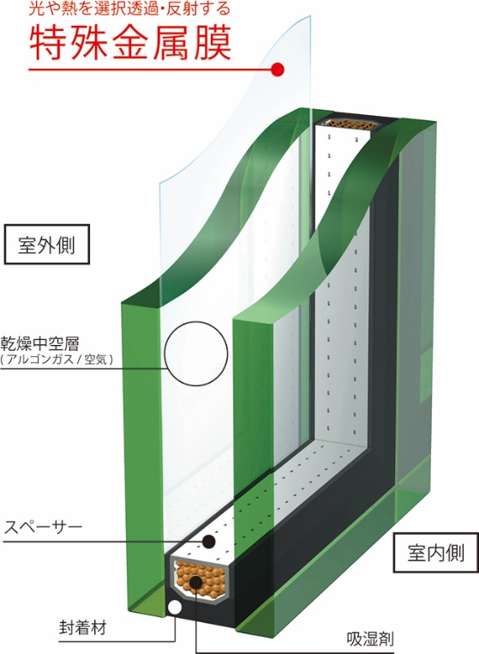
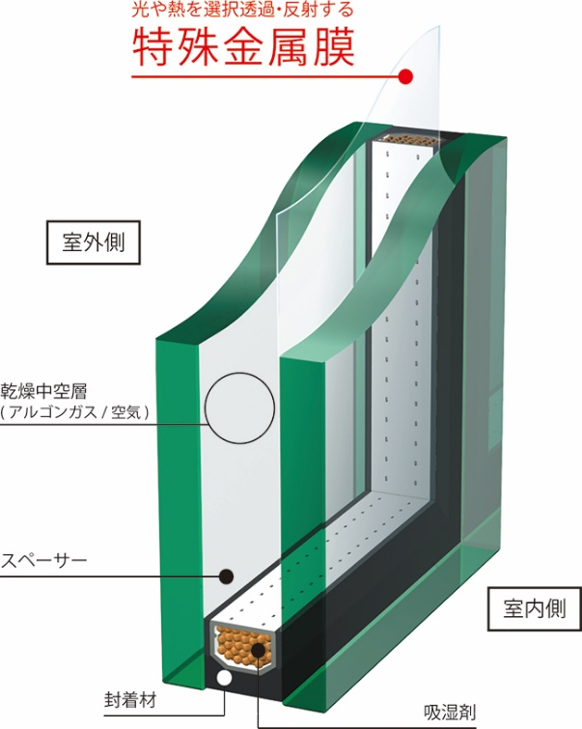
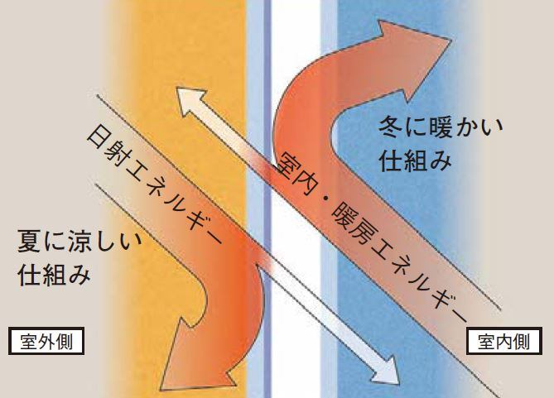
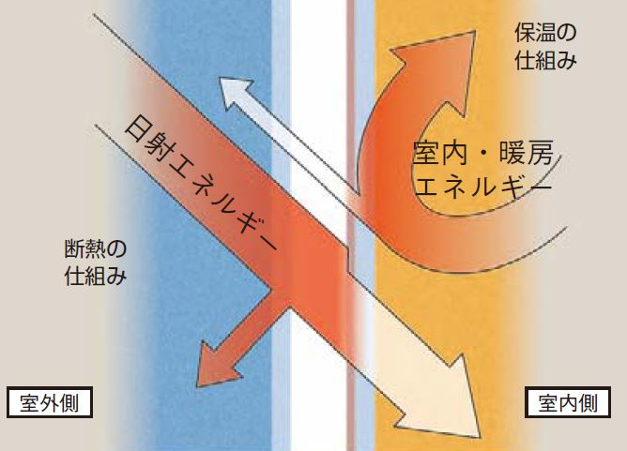
ガラスによる熱処理方法の一例
遮熱タイプ
断熱タイプ
出典：上段、旭硝子株式会社ガラス建材総合カタログより 下段、YKKap(株) 複層ガラス パンフレットより
Notes:
複層ガラスの内面に、酸化スズや銀などの特殊金属膜をコーティングして、日射や赤外線を反射させることで中間層内の放射伝熱を低減させ、日射遮蔽性能の向上、および、ふく射伝熱の低下に伴う断熱性能の向上が計られています。
併せて、複層ガラスにより薄い中間層を作ることで、対流による熱伝達率を押さえ、断熱性能を向上させています。

Slide 10
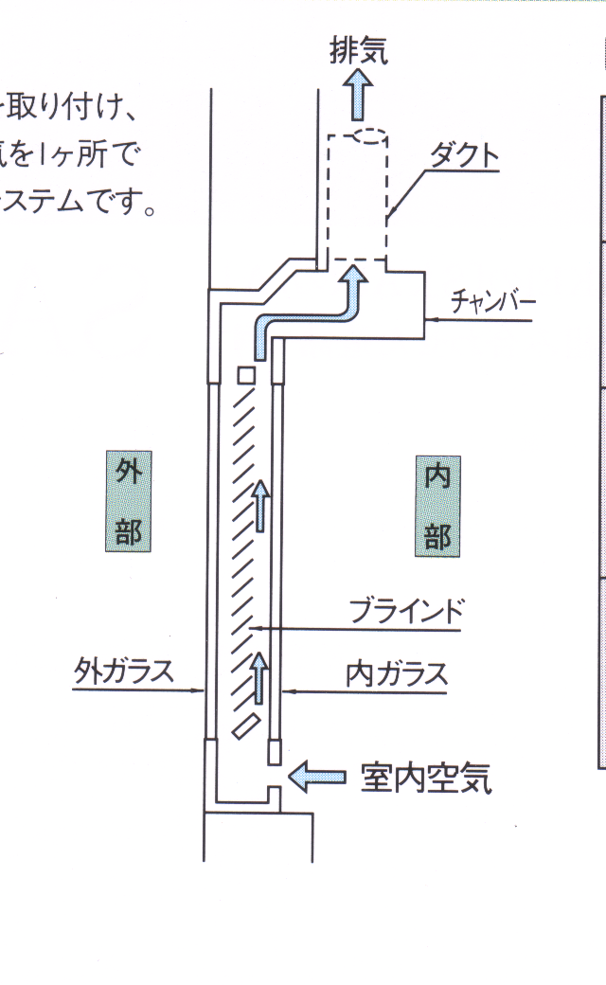
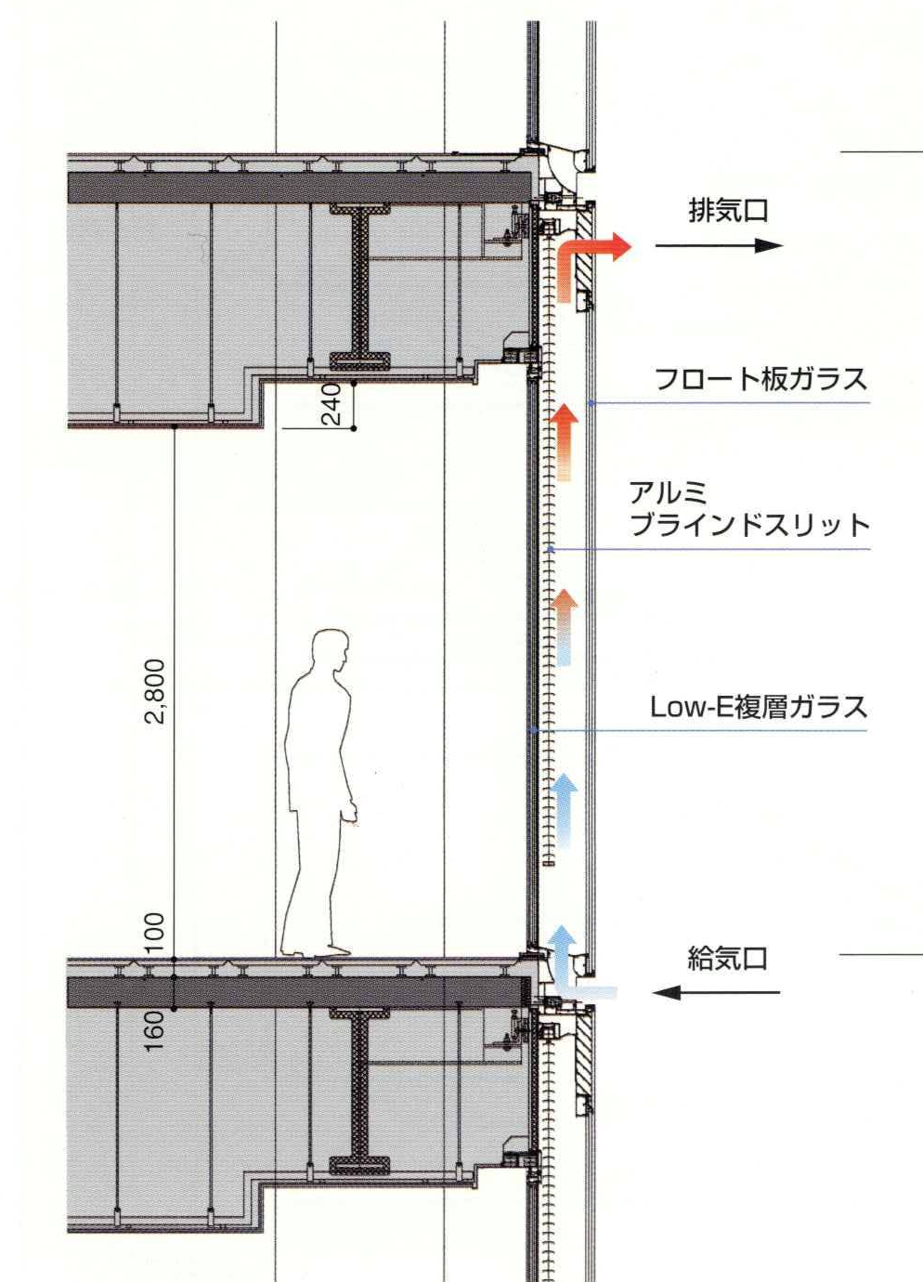
エアーフローウィンドウ、ダブルスキン＋屋外ブラインド
エアーフローウィンドウ概念図
ダブルスキン＋屋外ブラインド概念図
屋外
室内
Notes:
「エアーフローウインドウ」の基本は、空調された室内換気のための排気空気を、二重窓間（室内側ガラスとブラインドと間）を通じて排出することにより、日射遮蔽効果と断熱性能の向上を同時に誘起するものです。詳しくはスライド⑪で説明します。
「ダブルスキン＋屋外ブラインド」の基本は、通常の外壁の外側にガラス壁を追加し、外壁とガラス壁の間にブラインドを内蔵させ日射遮蔽効果を誘起するものです。外側ガラス壁の下部から給気された外気は、日射により加熱されたブラインドに接触して昇温し、煙突効果により二重壁空間内を上昇して外側ガラス壁の上部から屋外へ排出されます。ブラインドによって室内への直達日射が遮蔽され、また、昇温したブラインドから発せられる赤外領域の放射は、ガラスの透過特性である“可視光線は良く通すが赤外線は余り通さない特徴”から、室内側のガラスで赤外域の放射熱の侵入を低減します。ただし本例の場合、断熱効果は期待できないので、断熱性能を向上させるには室内側ガラス面を複層ガラス化する必要があります。

Slide 11
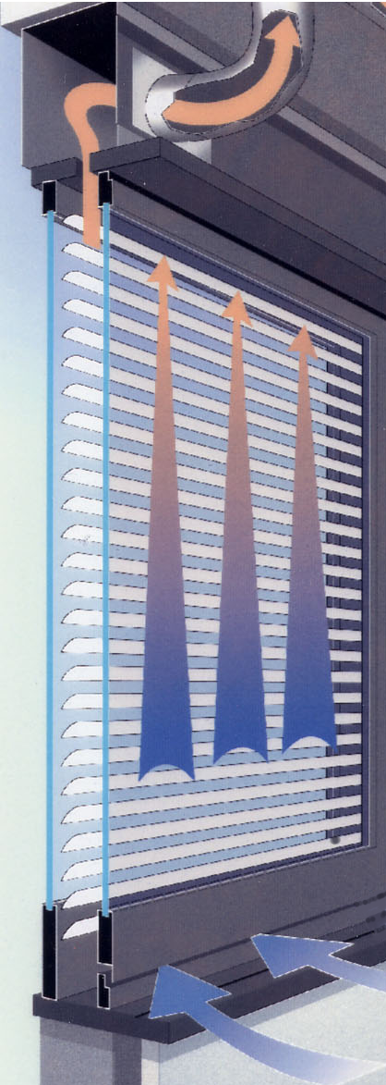
エアーフローウィンドウによる熱処理イメージ
排気ファンで
屋外へ排出
日射
ブラインド温度が暑くなる
暑くなった
ブラインドから
熱を奪って上昇
暑くなったブラインドからの
長波長ふく射成分を
内ガラスで遮蔽
室内の空気を吸引
（換気量相当）
屋外
室内
Notes:
動画で示すように、外側ガラスを通過した直達日射は内蔵ブラインドによって遮蔽され、また、昇温したブラインドから発せられる赤外領域の再放射は、ガラスの透過特性である“可視光線は良く通すが赤外線は余り通さない特徴”から室内側のガラスで侵入を阻害されるので、日射遮蔽効果を発揮します。併せて、換気の為の排気空気（≒室温）が二重窓間（室内側ガラスとブラインドとの間）を通じて排出されているので、ブラインドおよび室内側ガラスの表面温度も低下させ、一層、日射による窓際環境の向上をもたらします。
一方、日射の無い暖房時においても、換気の為の排気空気（≒室温）が二重窓間（室内側ガラスとブラインドとの間）を通じて排出されているので、室内側ガラスの表面温度を昇温し、室内気温と室内側ガラスの表面温度との温度差に起因する貫流熱が大幅に低減されます。
日射遮蔽や断熱効果(貫流熱の低減)は二重窓間の通過風速、即ち、換気に必要な排気空気量(一般に25㎥/ｈ人)は在室人員に比例しますので、人員密度が高い室内空間ほど通過空気量が多く、日射遮蔽効果と断熱効果が向上します。室内側ガラス面と屋外側ガラス面の面間距離が小さいほど、かつ室内側ガラスとブラインドと間を通過する風量割合が大きいほど、流速が上がり熱的効果が向上しますが、必要換気量以上の排気を避けるのが原則です。ブラインドが揺れない程度、概ね、1.2m/s程度の風速で十分な効果が得られます。

Slide 12
窓周りの熱性能比較例 (１)
ブラインド内蔵
二重窓
自動制御ブラインド内蔵
エアーフローウインドウ
一般窓
（単板ガラス＋ブラインド）
窓表面温度と室内温度との差が小
温熱環境の改善と窓からの負荷低減
Notes:
スライド⑪で説明したエアーフローウインドウの日射遮蔽効果は、スライド⑰に示すように内蔵したブラインドのスラットを全閉する必要はありませんが、直達日射がブラインドのスラット間を通過しないようにスラット角度を調整し、直達日射をキャッチする必要があります。そのような状況下における「自動制御ブラインド内蔵エアーフローウインドウ」と、通常の「ブラインド内蔵二重窓」、および「一般窓(単板ガラス＋ブラインド)」を同一室内に並べて設置した建物での熱画像写真です。同じ室気温、同じ日射量下における３種の窓面が作り出す窓際環境の状況が一目瞭然に判ります。「ブラインド内蔵二重窓」は断熱効果は大きいのですが、日射遮蔽効果への期待はできません。

Slide 13
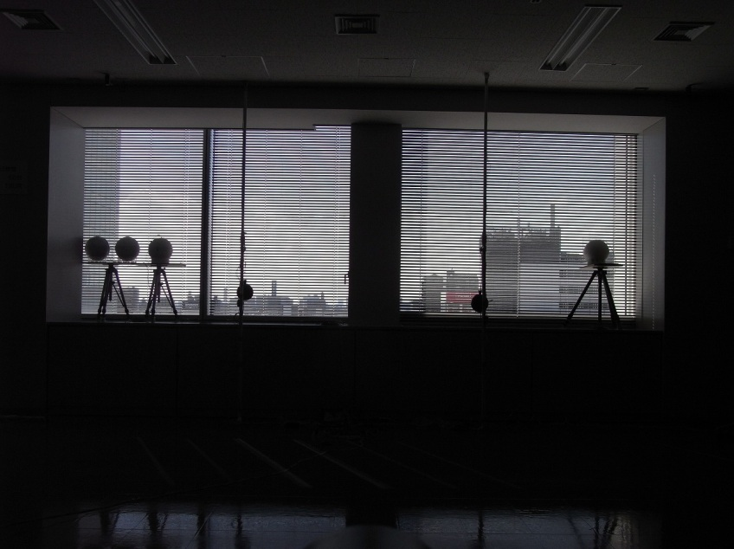
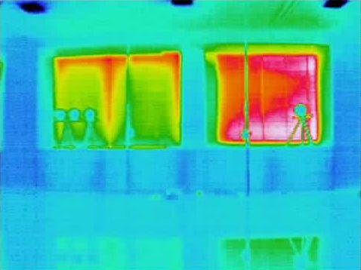

窓周りの熱性能比較例 (２)
「エアーフローウインドウ」 と 「内ブラインド＋ Low-ε複層ガラス」
43.0
可視画像
熱画像
41.0
39.0
37.0
34.4℃
40.3℃
35.0
33.0
エアーフロー
ウィンドウ
Low-ε複層ガラス＋ 内ブラインド
エアーフロー
ウィンドウ
Low-ε複層ガラス＋ 内ブラインド
31.0
29.0
27.0
2012/8/24 15:00 西方位 鉛直面日射量 684W/㎡ 室気温 : 26.0℃ 外気温度 : 34.5℃
Notes:
「エアーフローウインドウ」と「内ブラインド＋ Low-ε複層ガラス」の二種類の窓が隣接して設置された建物の室内から見た熱画像写真です。
同じ室気温、同じ日射量下における両窓の熱画像をみると、室内側に面した表面温度（エアーフローウインドウでは室内側ガラス面、Low-ε複層ガラス＋内ブラインドではブラインド面）の差異が明確で、窓際のふく射環境の緩和効果の優劣が判ります。「エアーフローウインドウ」も「内ブラインド＋ Low-ε複層ガラス」も、室内へ侵入する直達日射量の遮蔽性能(熱負荷)に限ると大きな差はありませんが、窓際環境の違いには大差が生じます。

Slide 14
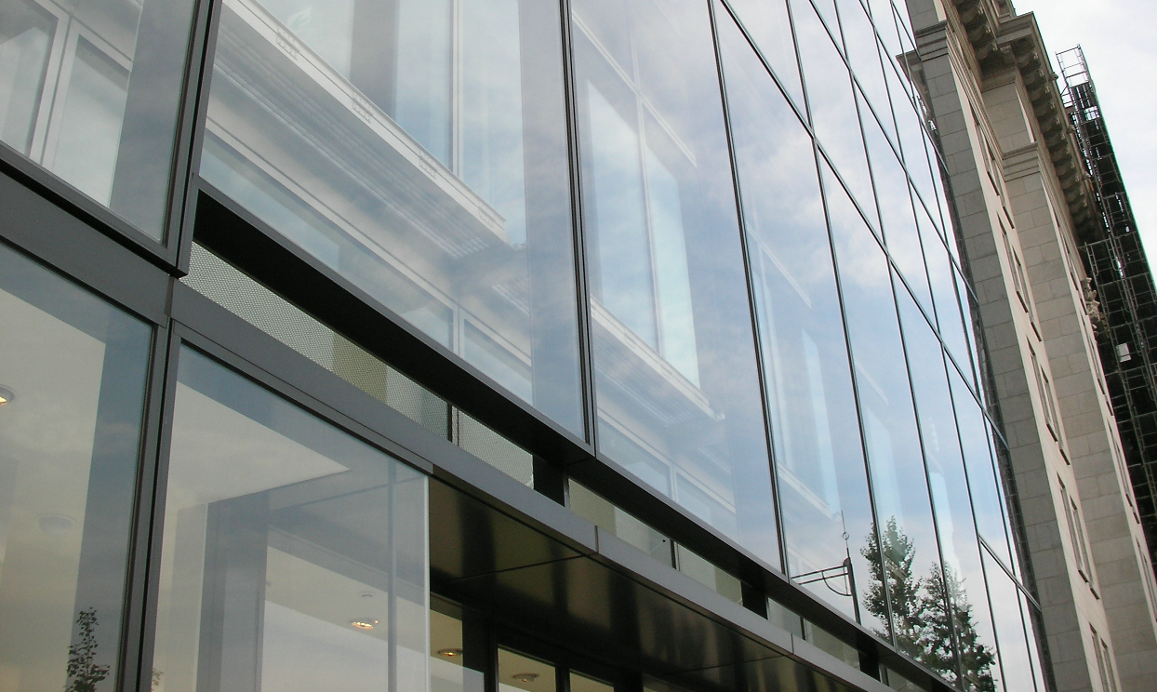
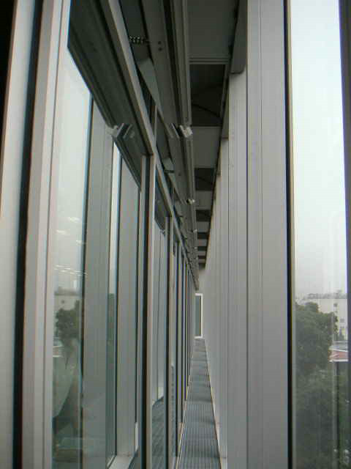
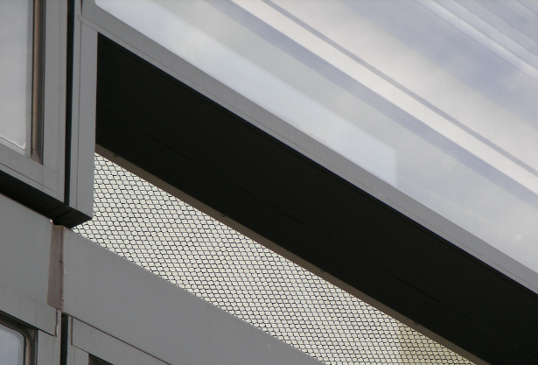
ダブルスキン＋室内ブラインドの例
内窓の室内側にブラインド
自然換気用開口部
下部開口部
キャットウォーク
Notes:
ダブルスキンを持つ建物の例です。
ダブルスキンの基本は、通常の外壁の外側にガラス壁を追加し、外壁とガラス壁の間の空間を外界とのバッファゾーンとして日射熱負荷と熱貫流負荷の低減を意図したものです。本スライドは室内にブラインドがある例ですが、スライド⑩にあるようにバッファゾーンに屋外ブラインドを内蔵させたものは、外側ガラス壁の下部開口部から給気された外気は、日射を受け昇温したブラインドで加熱され、煙突効果が促進されてバッファゾーンの頂部より排出されますので、一層の日射遮蔽効果が期待できます。
冬季はバッファゾーンの下部および上部の開口部を閉じ、バッファゾーン内の空気の昇温と外部風の緩和から、貫流熱負荷の低減を行います。
中間季は本例・右写真の例では、室内側窓上部に設置された小窓を開放し、室内に外気を誘導して、直接風による紙の飛散を排除した自然換気により室内負荷の低減を図ります。

Slide 15
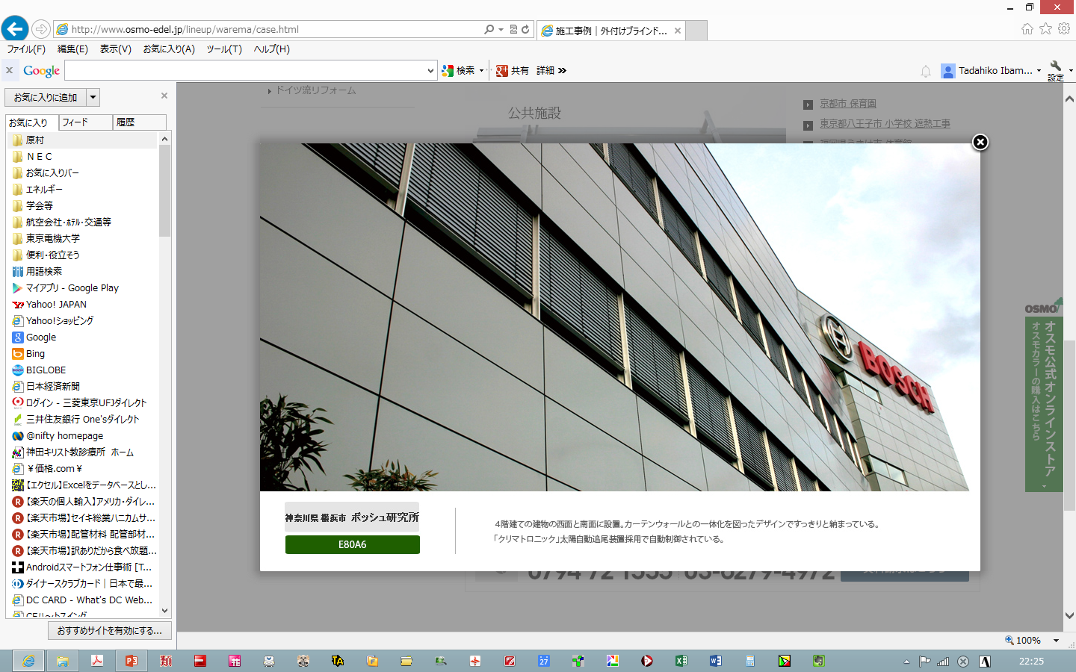
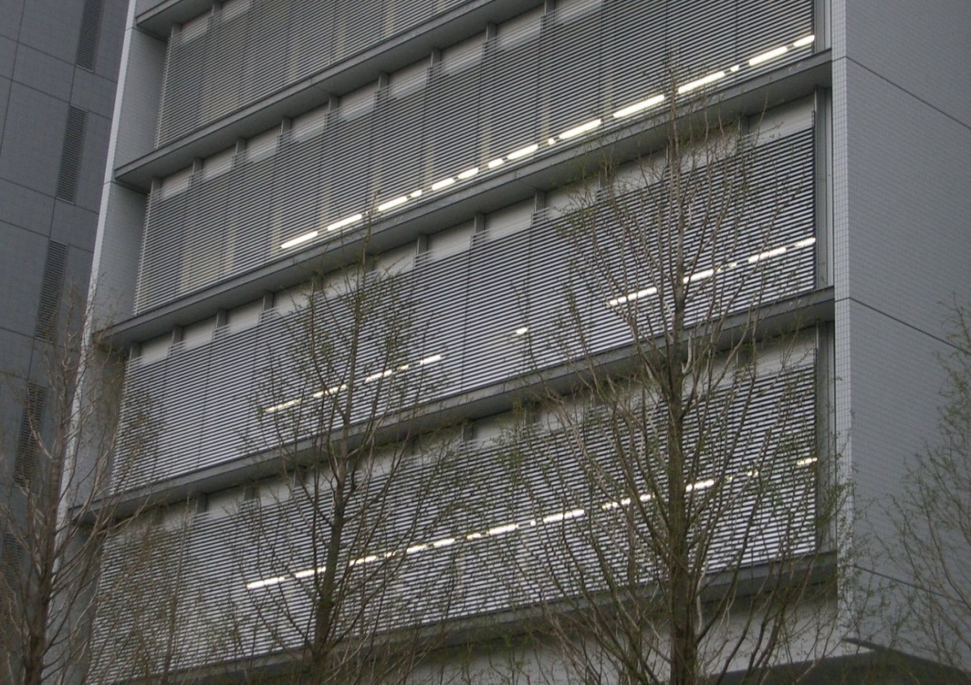
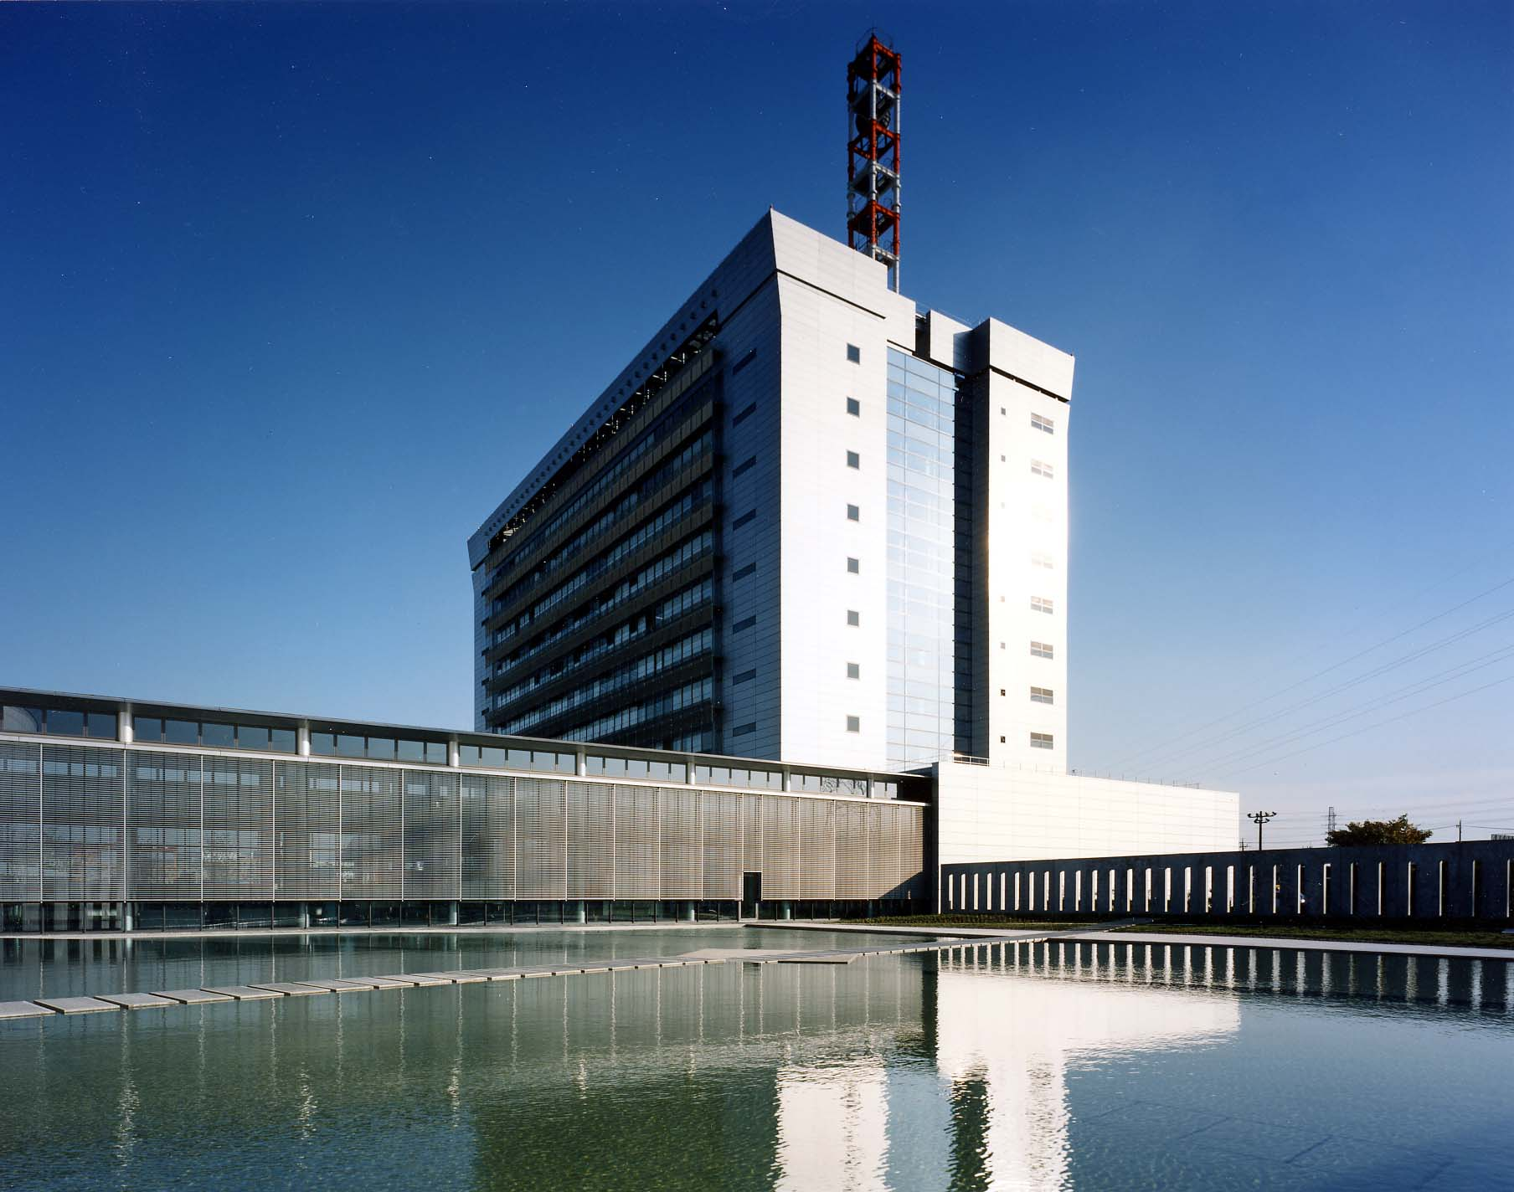
外ブラインドの例
Notes:
日射遮蔽を積極的に行うため、窓ガラスの外部に外ブラインドを付加した例です。日本国内での設置例はそう多くありませんが、ヨーロッパでは外ブラインドやオーニングを含め、外部付加物による日射遮蔽が多く見られます。台風などの強風時はブラインド等を巻き上げ、風損被害を回避します。
日射により昇温した外ブラインドは、直接外気により冷却・放熱されますので大変有効な日射遮蔽手段です。ただ、断熱効果は期待できません。
昔からの、“すだれ”と同様の日射遮蔽効果を意味します。

Slide 16
熱の制御と光の制御
熱の制御
視界･開放感などを確保した上で適切な日射遮蔽
① 窓際の快適性向上
② 日射遮蔽性能の向上
③ 断熱性能の向上
④ 空調コストの節約
⑤ 居住スペースの増大(ペリメータレス化)
⑥ 熱源の利用効率改善
⑦ 自由な建築計画の実現･全方位で快適
STEP1 日射に関する情報の把握
排気
照明制御範囲
STEP4 消灯･調光状態の決定
STEP2
ブラインド状態の決定
人工光照度分布
STEP3
昼光照度分布
吸込
昼光照度分布の算出
光の制御
適切な日射遮蔽を行った上で入射する昼光を照明制御へ活用
① 執務空間に悪影響を与える直達日射を遮蔽
② 輝度対比の軽減
③ 照明電力量の削減、照明発熱の低減
Notes:
温熱需要と冷熱需要が混在・錯綜する窓際環境に対しては、窓ガラスの複層化による断熱、あるいは反射／吸収膜の付加など、ガラス面自体の断熱性能や日射遮蔽性能を向上させる“ガラス面の高機能化”が計られつつあります。更に、エアーフローウインドウやダブルスキンなど、窓周りの工夫により、ファンコイルユニットやブリーズライン等のペリメーター用熱処理装置を不要とする“ペリメーターレス空調”化が、空調システムのシンプル化の意味からも進展しつつあります。
また、採光と人工照明を融合し、照明用電力消費を低減する照明制御手法の採用も増え始めています。照明用電力の抑制は、併せて内部発熱も低減するので、冷房負荷の削減を間接的にもたらします。

Slide 17
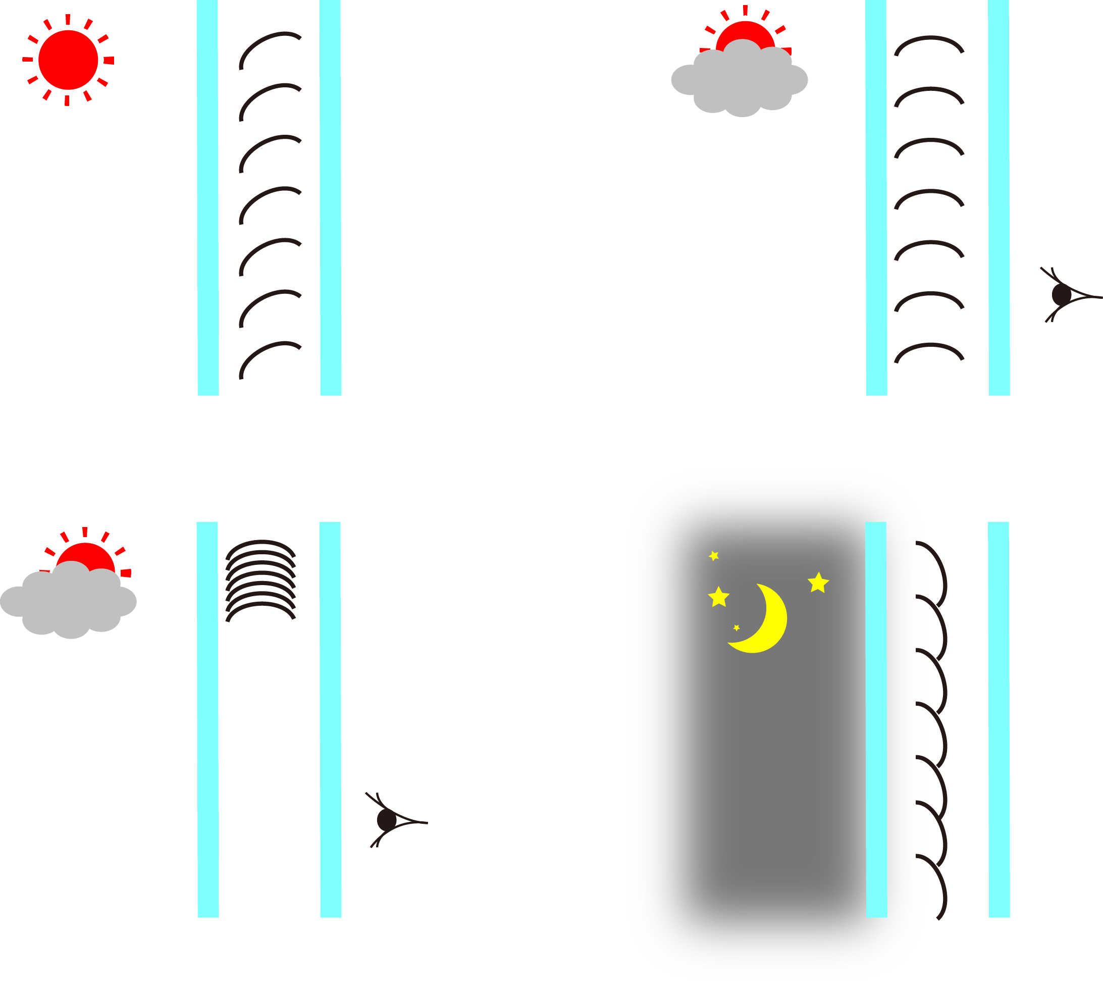
太陽光追尾型自動調光ブラインド
２モーター方式（昇降用モータ／スラット角度調整モータ）
日射遮蔽不要
または
太陽高度が高い
視界を確保するため
羽根を水平にする
〈眺望優先制御〉
ブラインド
窓面
日射遮蔽に
必要十分な角度
〈保護角制御〉
視界を確保
日射遮蔽不要
かつ
一定時間経過後
羽根を室内側に
傾ける
夜間
羽根を
巻き上げる
〈昇降制御〉
照明効果改善、
周辺への光害防止
〈全閉制御〉
視界を確保
Notes:
ブラインドはスラット角度の調整により、日射や視覚の受容と拒絶が容易に行われるので、モーター駆動による自動制御化が多く用いられるようになってきました。また、昇降の自動化も進んでいます。ただ、昇降と角度制御を１モーターで行う従前からの方式ですと、昇降の開始とスラットの全閉が同時に発生するので、視環境の急変を伴い、居住者による拒否反応が多く見られます。従って、昇降と角度制御を別個のモータで行う２モーター方式により、視環境の急変を低減させ、受容性を高めた方式が取り入れられようになってきました。

Slide 18
発 行
公益社団法人 空気調和・衛生工学会
（SHASE: The Society of Heating, Air Conditioning and Sanitary Engineers of Japan）
射場本 忠彦

